Slide 1
热辐射角度纠正模拟 内容汇总
滕沅建
2021.9

Slide 2
Contents
1 Simulation procedure v1 (2021.8)
2 Sensitivity analysis (2021.10)
3 Simulation procedure v2 (2021.10)
4 Simulation v3 (2021.11)

Slide 3
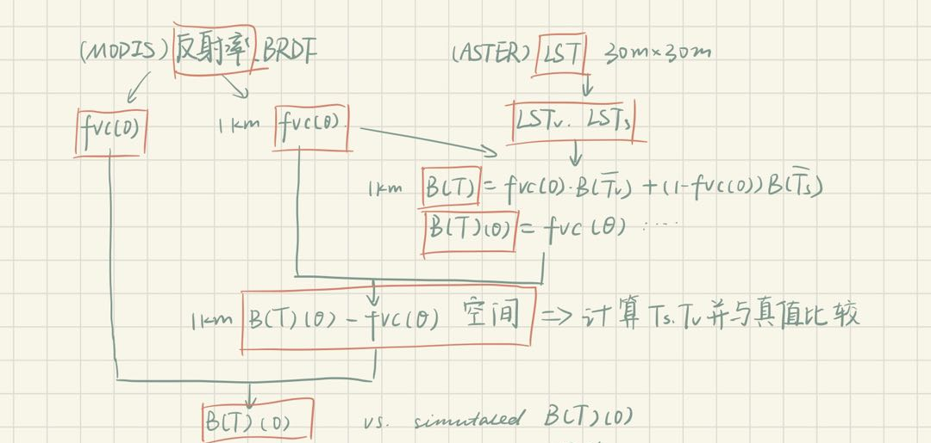
Procedure - Simulation
2021.8

Slide 4
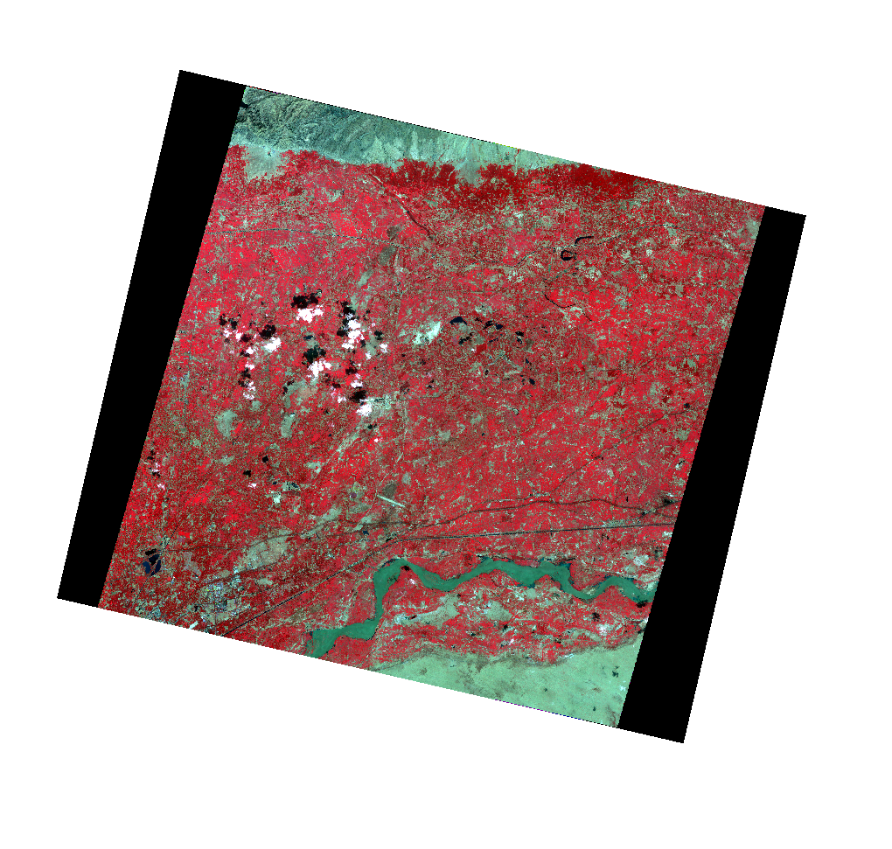
Simulation Result
有效像元提取

Slide 5
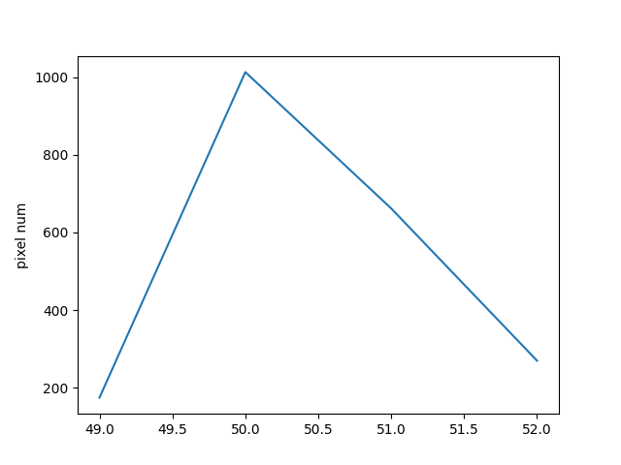
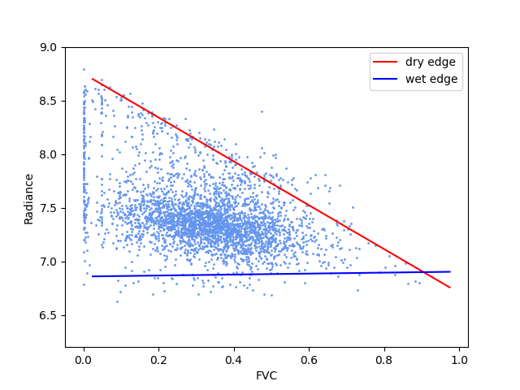
Radiance-FVC space
constructed space
pixels for every VZA

Slide 6
Simulation Result
difference among data from three sources:
simulated nadir, simulated original, nadir from space
模拟/特征空间计算得到的辐亮度对比
Date | Diff_RMSE (simulated nadir vs. space) | Diff_RMSE (simulated nadir vs. original) | Diff_RMSE (simulated original vs. space)
0828_1 | 0.0353 | 0.0424 | 0.0318
0828_2 | 0.0601 | 0.0857 | 0.0844
0904 | 0.0352 | 0.0325 | 0.0592
no notable difference, not ideal

Slide 7
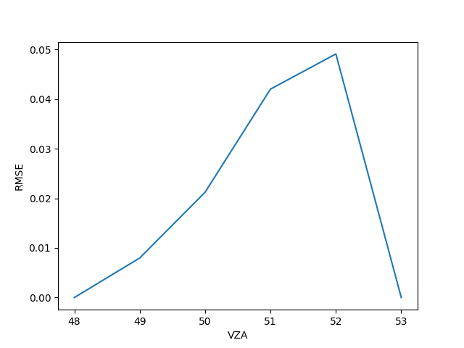
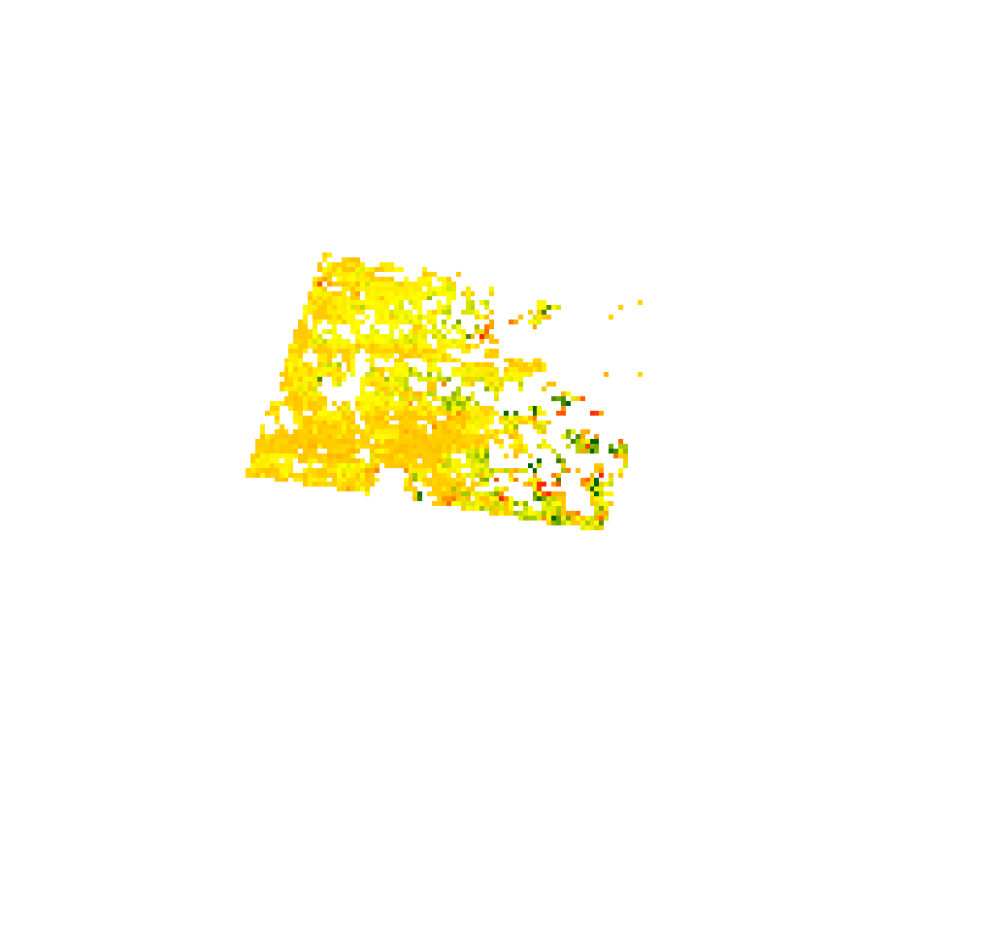

Simulation Result
0828_1
BT_diff
LST_diff
difference of BT and LST after angular correction
BT RMSE

Slide 8
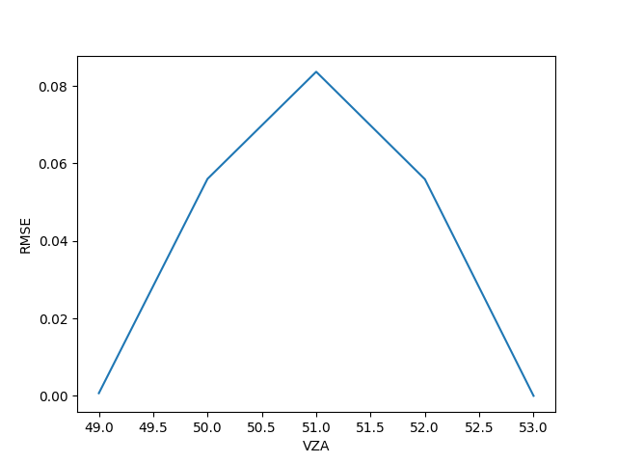
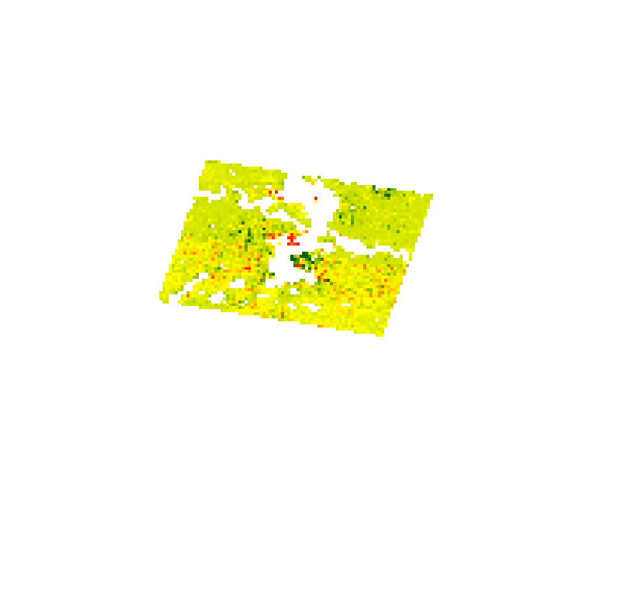
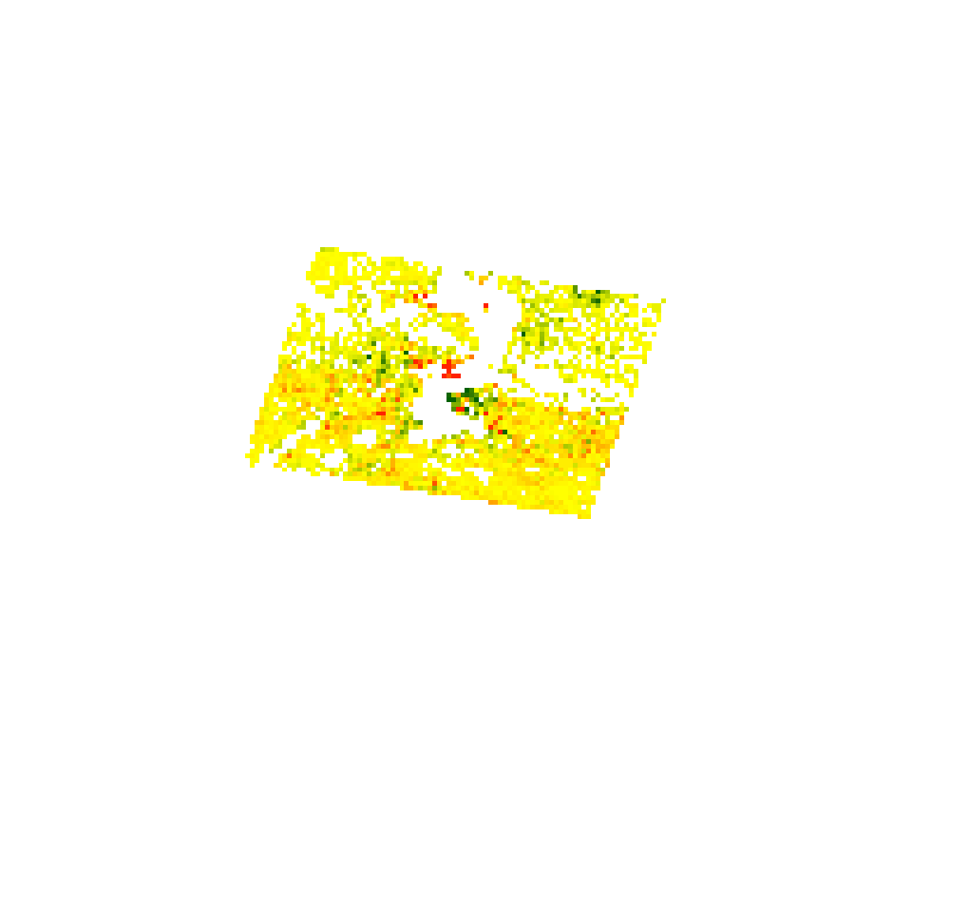
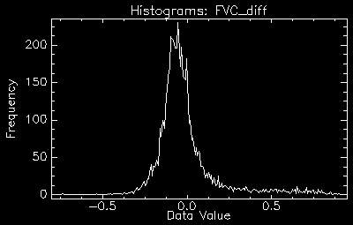
Simulation Result
0828_2
BT_diff
LST_diff
FVC角度纠正前后变化

Slide 9
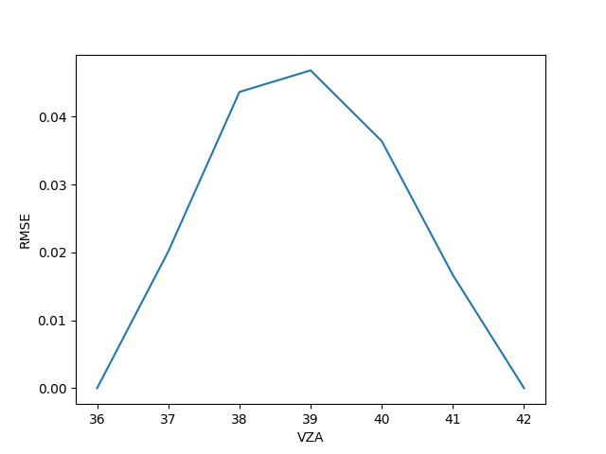
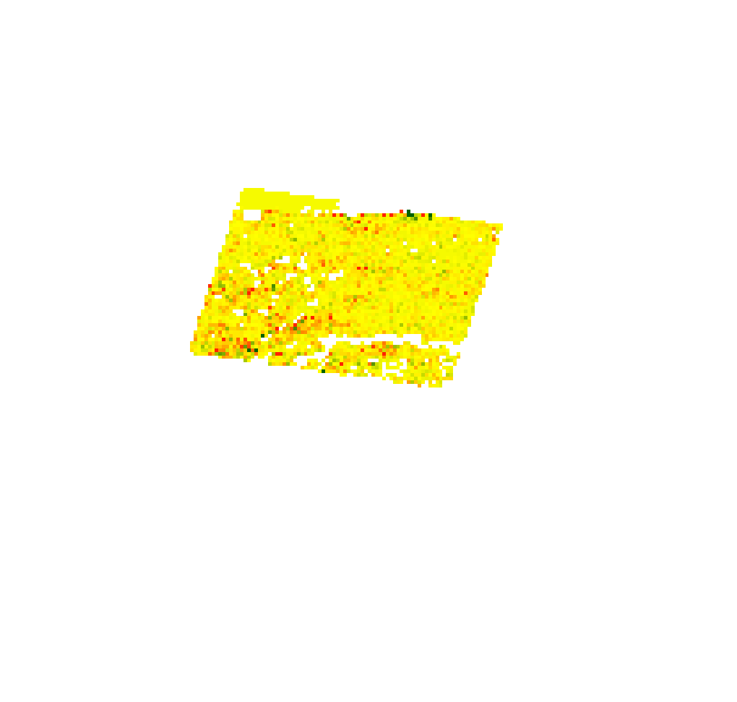
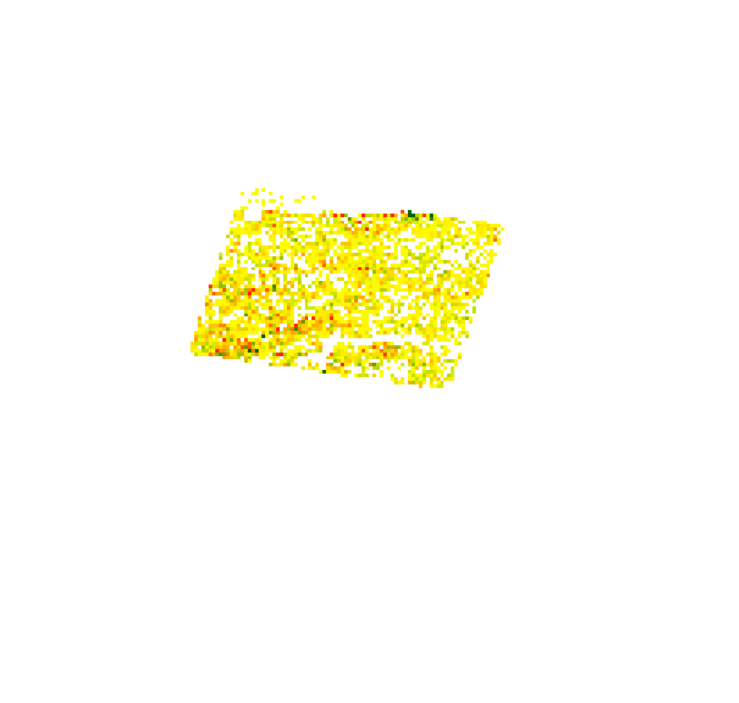
Simulation Result
0906
BT_diff
LST_diff

Slide 10
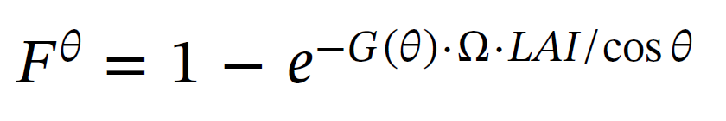
Questions & TODOs
2021.10.12
结果不够理想，角度纠正前后的BT与LST差异都很小（0.1以内）。因为根据BRDF计算的FVC随角度变化就小，模拟的BT随角度的变化完全来自FVC？
一幅ASTER影像内的VZA也就差几度，是否得到的随角度变化趋势不够明显？
需要改进FVC的计算方式，从而获取更准确的FVC，随角度变化更明显——用间隙率公式计算FVC
敏感性分析
间隙率公式中，各参数给FVC带来的影响

Slide 11
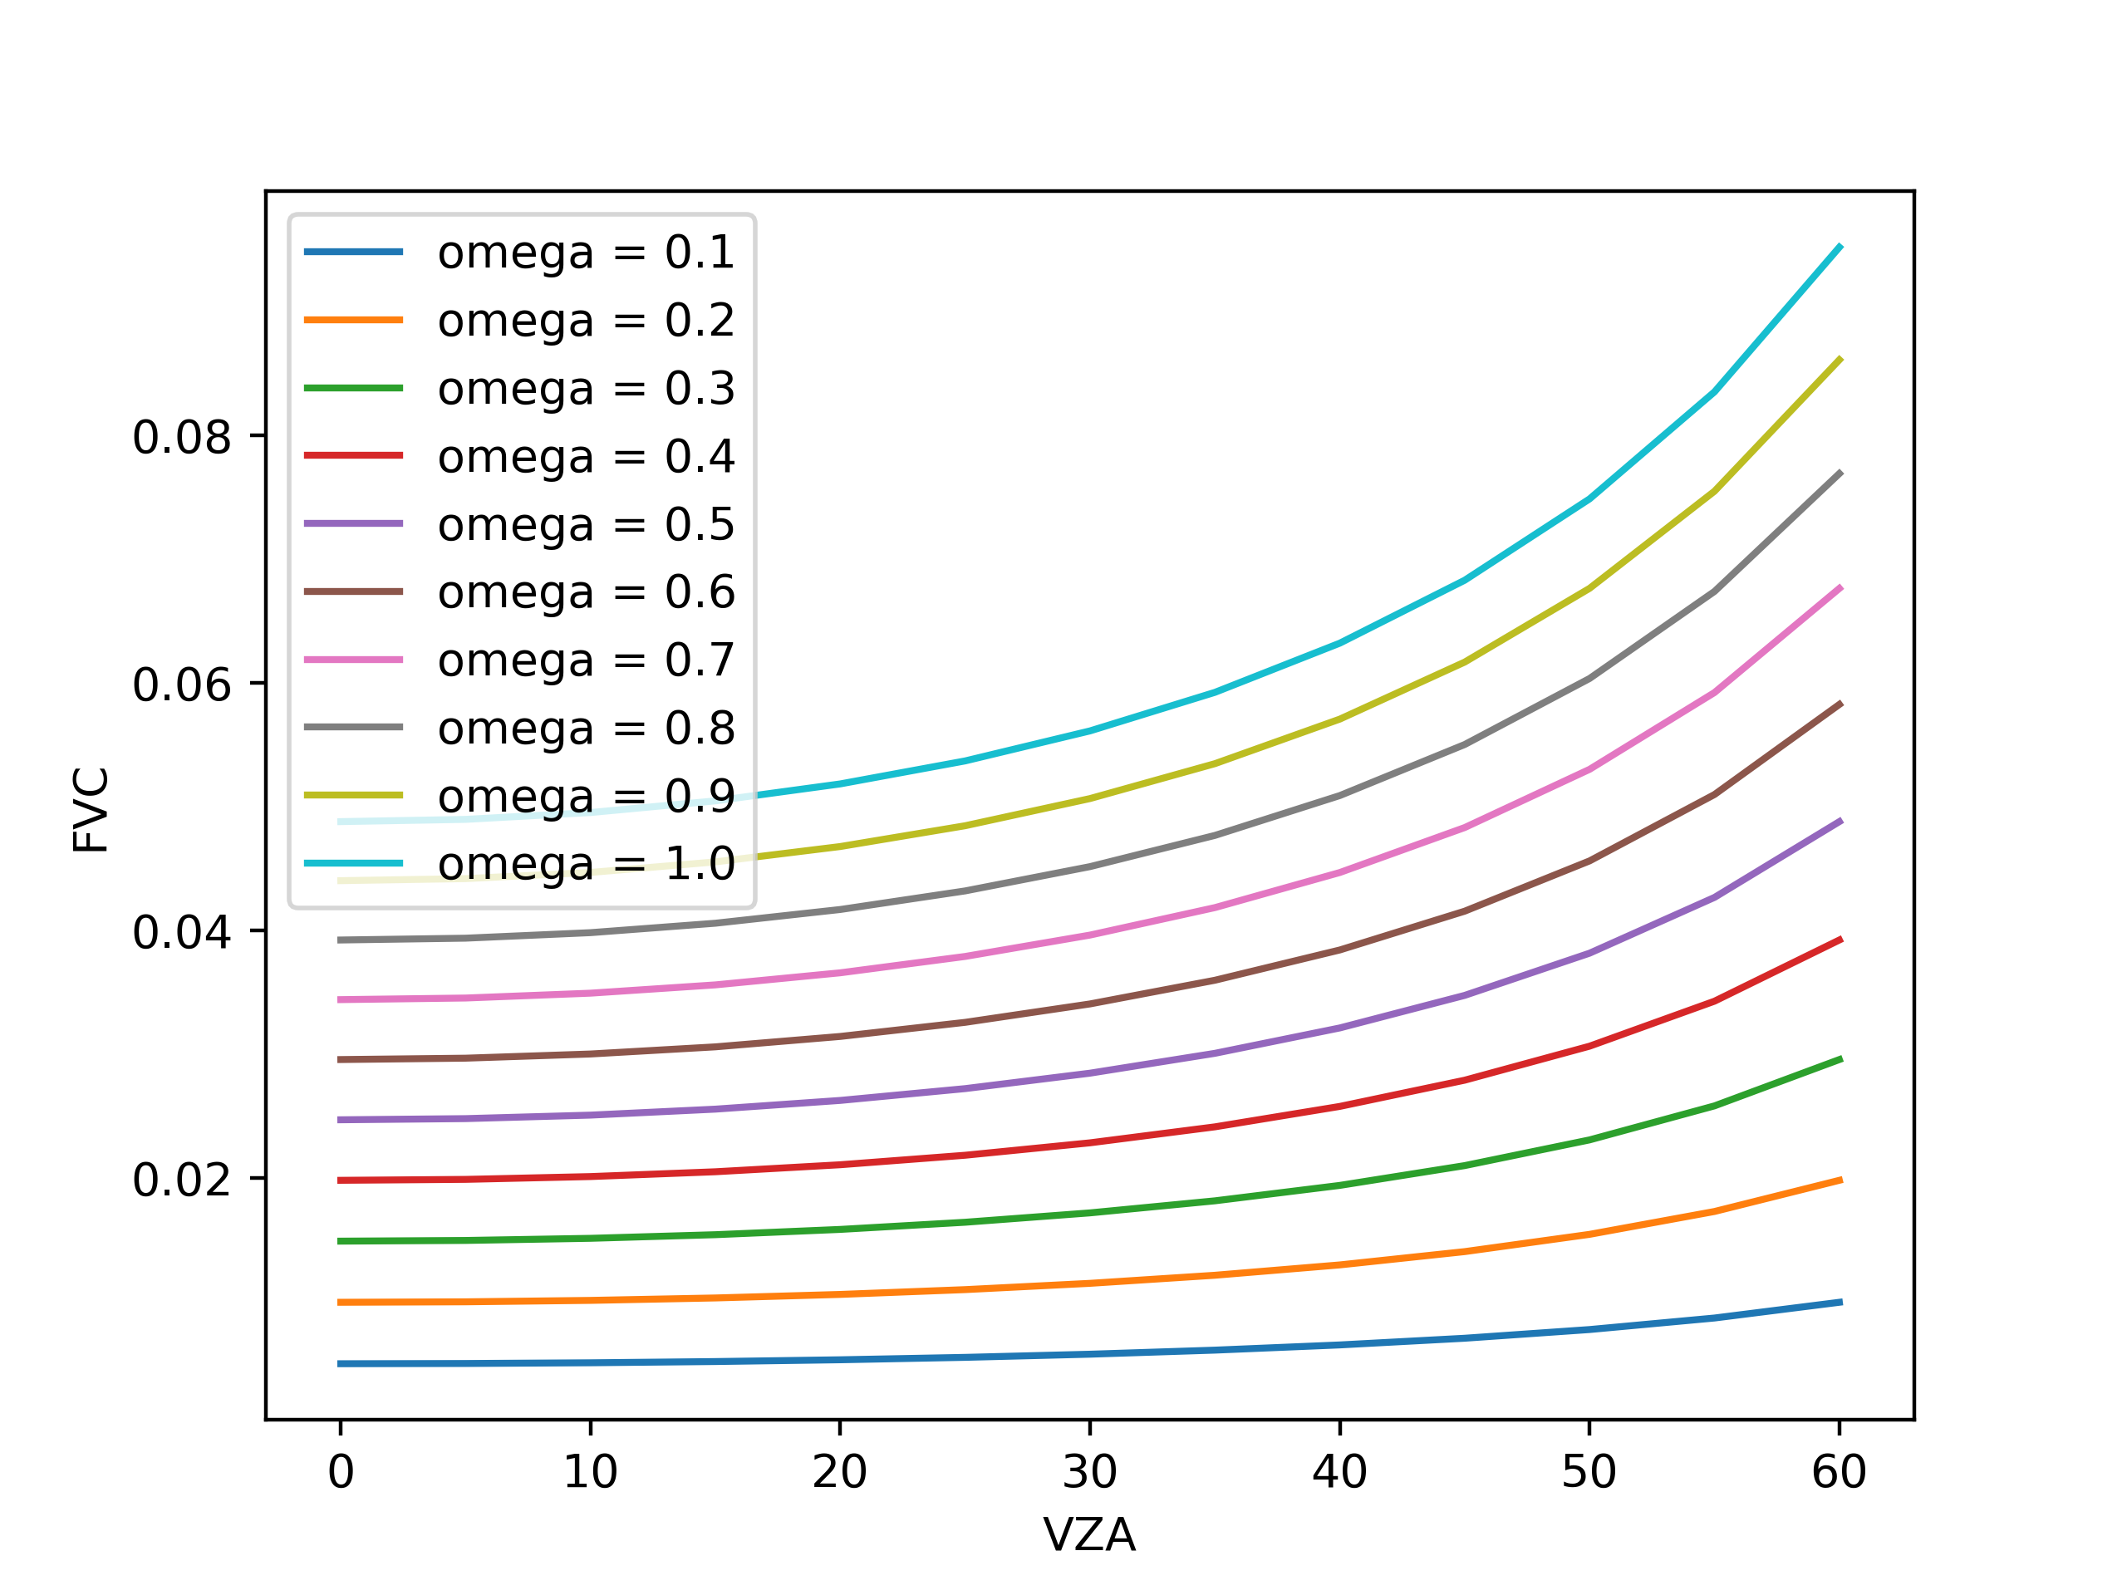
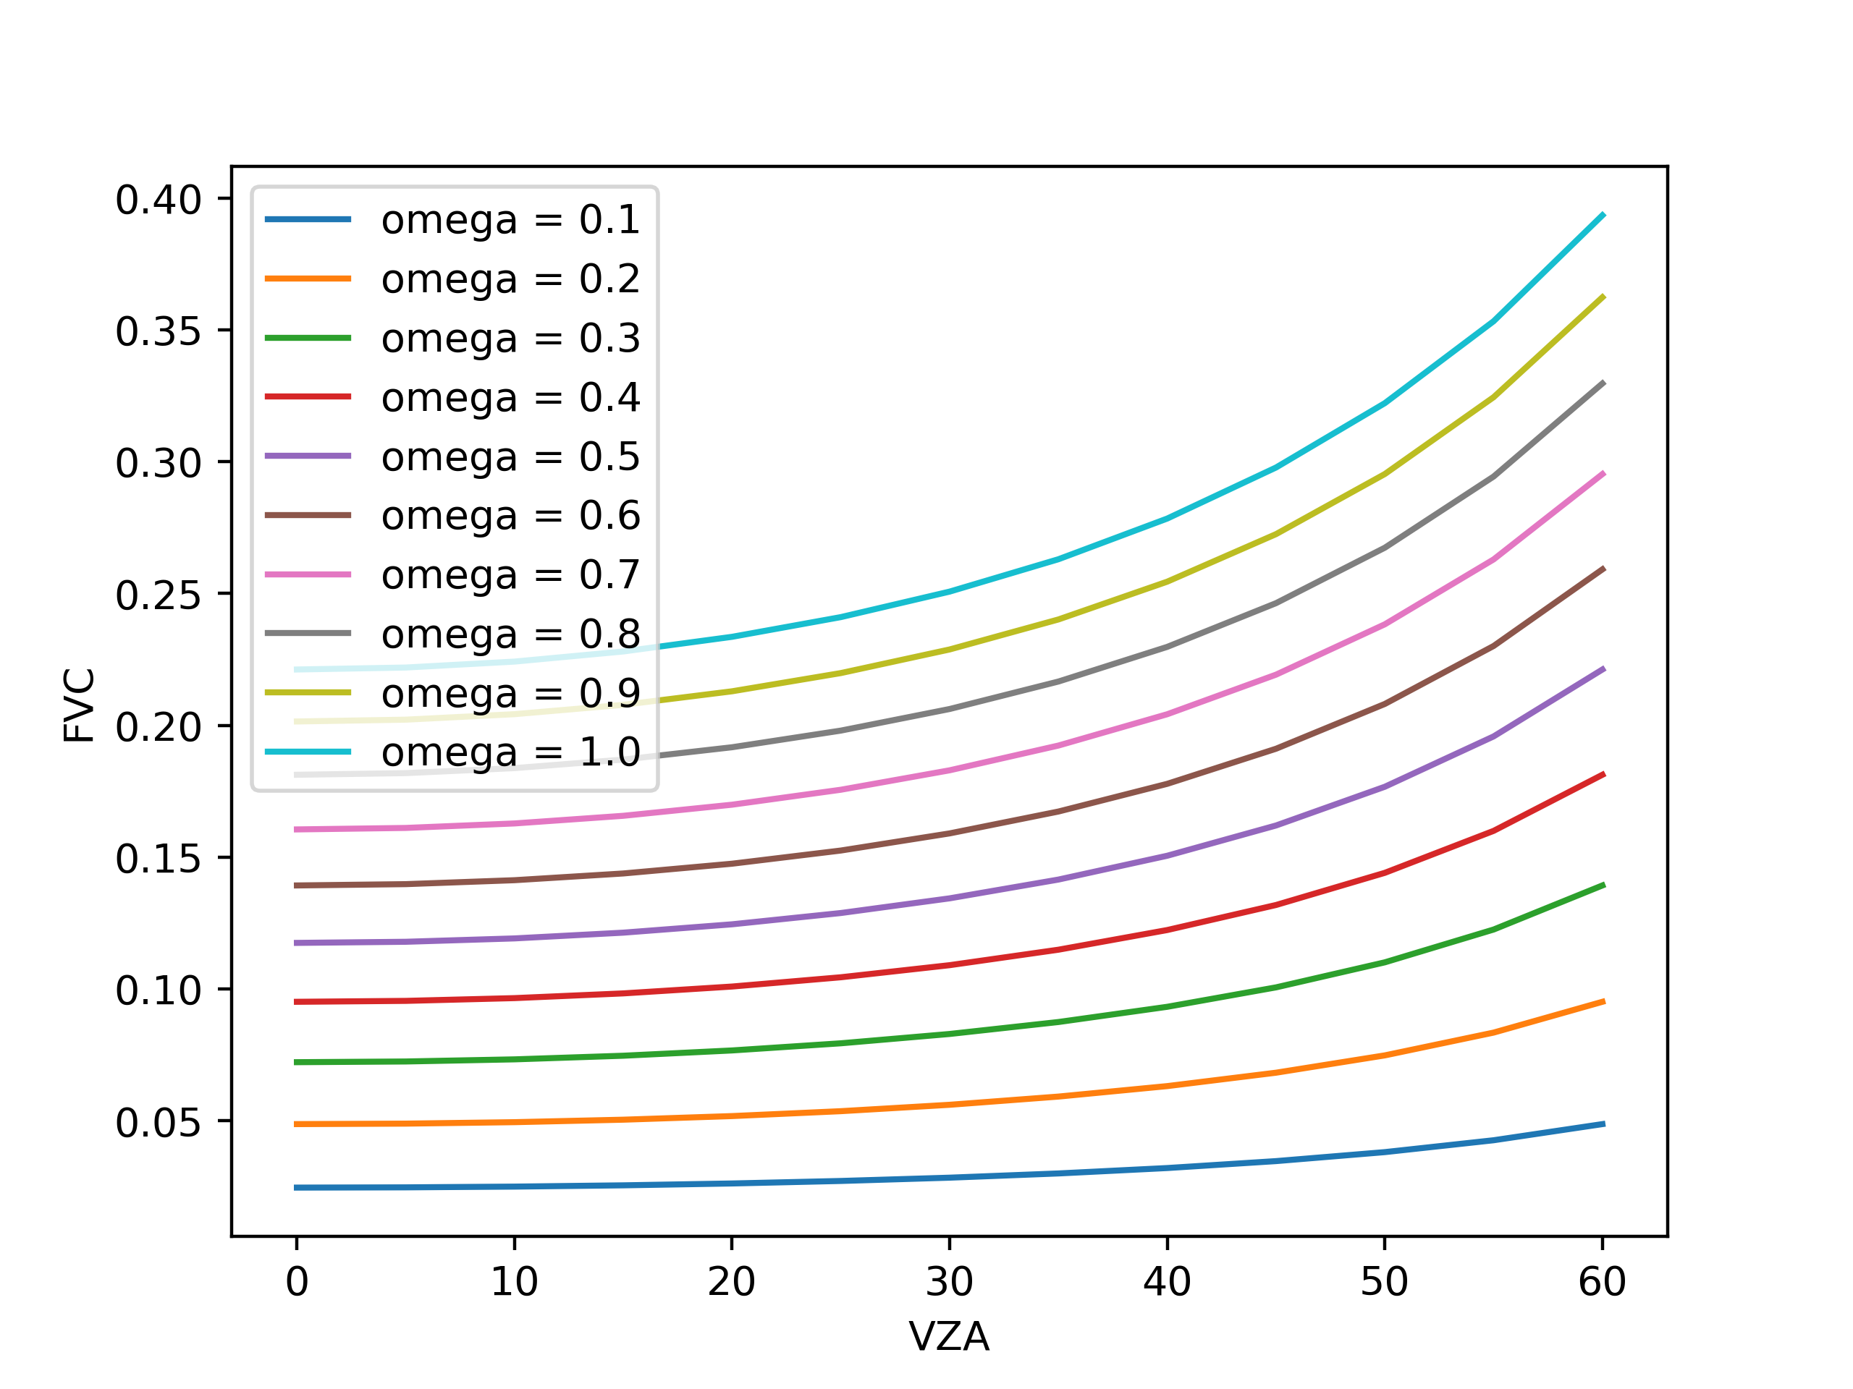
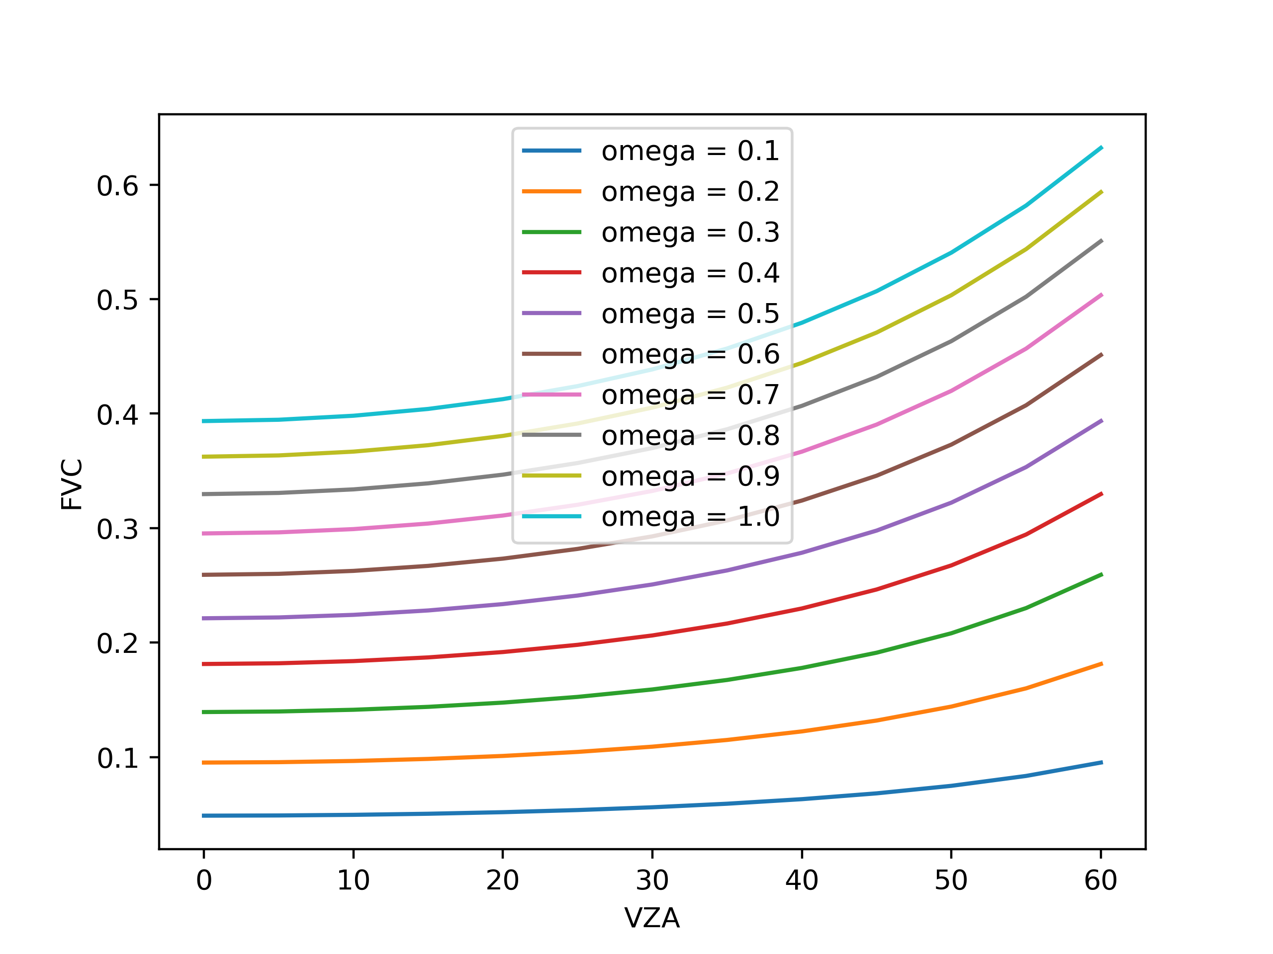
Sensitivity analysis - overall
2021.10.12
给定LAI，计算FVC的变化曲线
/pics/sensitivity
LAI = 0.1
LAI = 0.5
LAI = 1

Slide 12
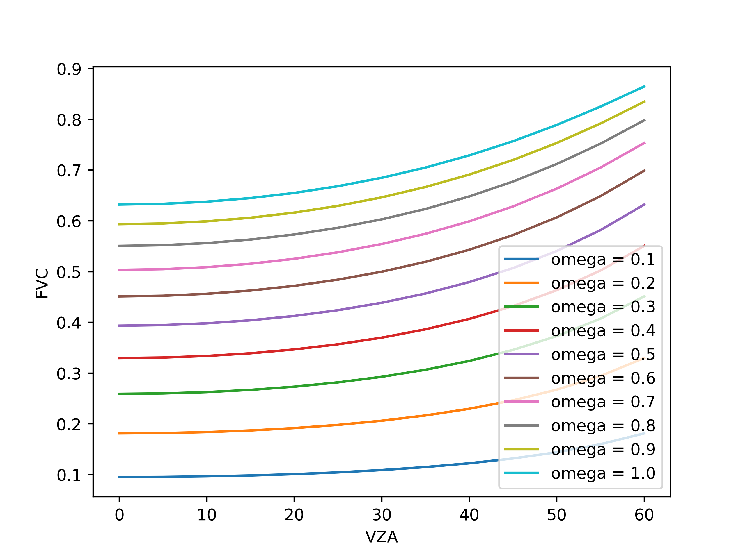
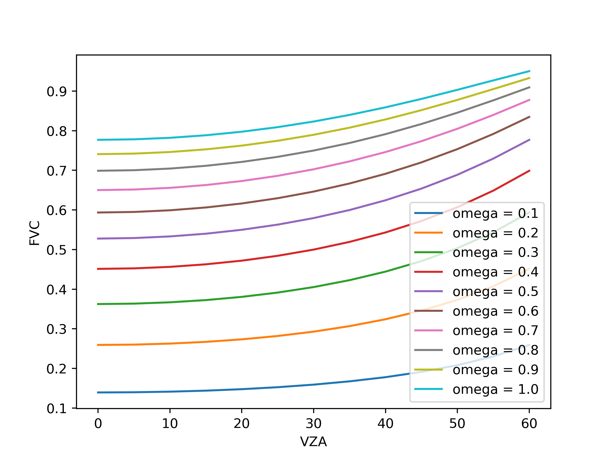
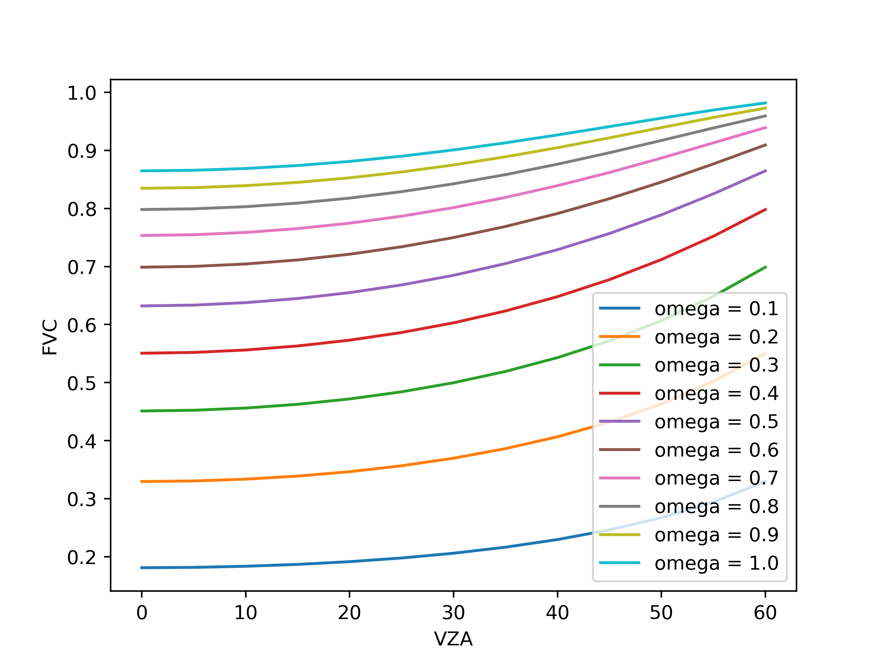
Sensitivity analysis - overall
2021.10.12
给定LAI，计算FVC的变化曲线
LAI = 2
LAI = 3
LAI = 4

Slide 13
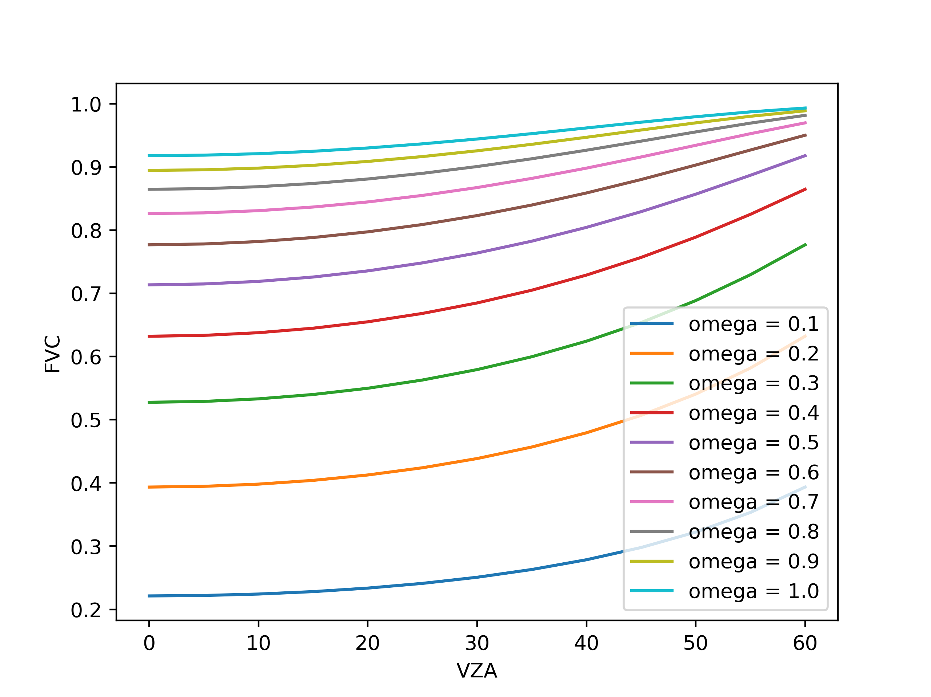
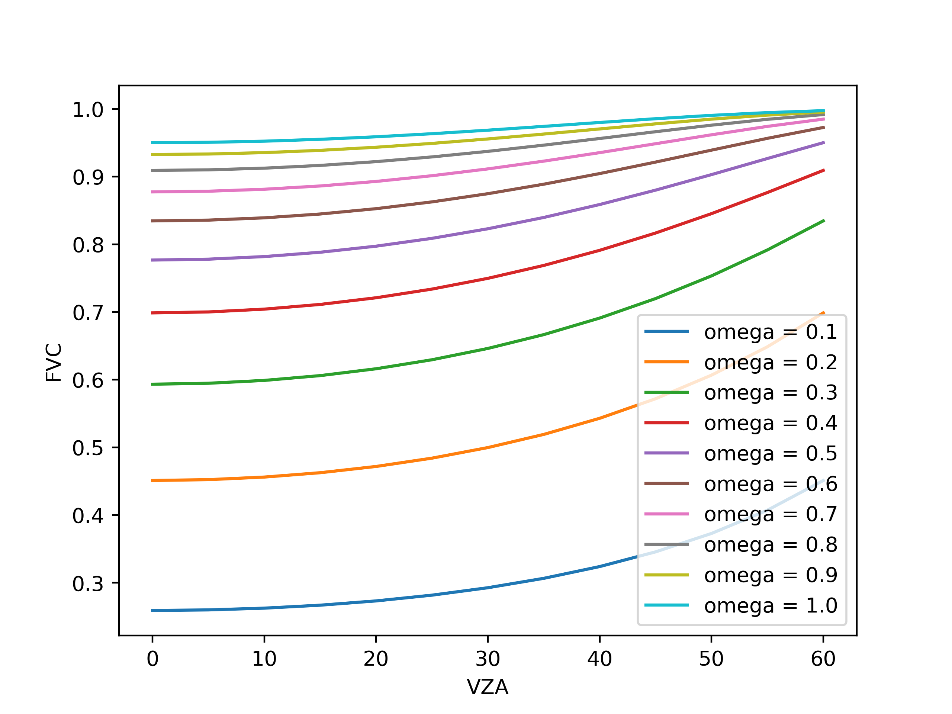
Sensitivity analysis - overall
2021.10.12
给定LAI，计算FVC的变化曲线
LAI = 5
LAI = 6

Slide 14
Analysis
2021.10.12
各参数对FVC都有明显影响
角度
总体FVC都随角度的增大而增大，在聚集指数小的情况下更明显
差异略大于Liu等（2020）中角度效应的影响（LAI=3时最大，Q3约0.1）
聚集指数
FVC随聚集指数的增大而增大，差异最高可达0.9
LAI
FVC随LAI的增大而增大，

Slide 15
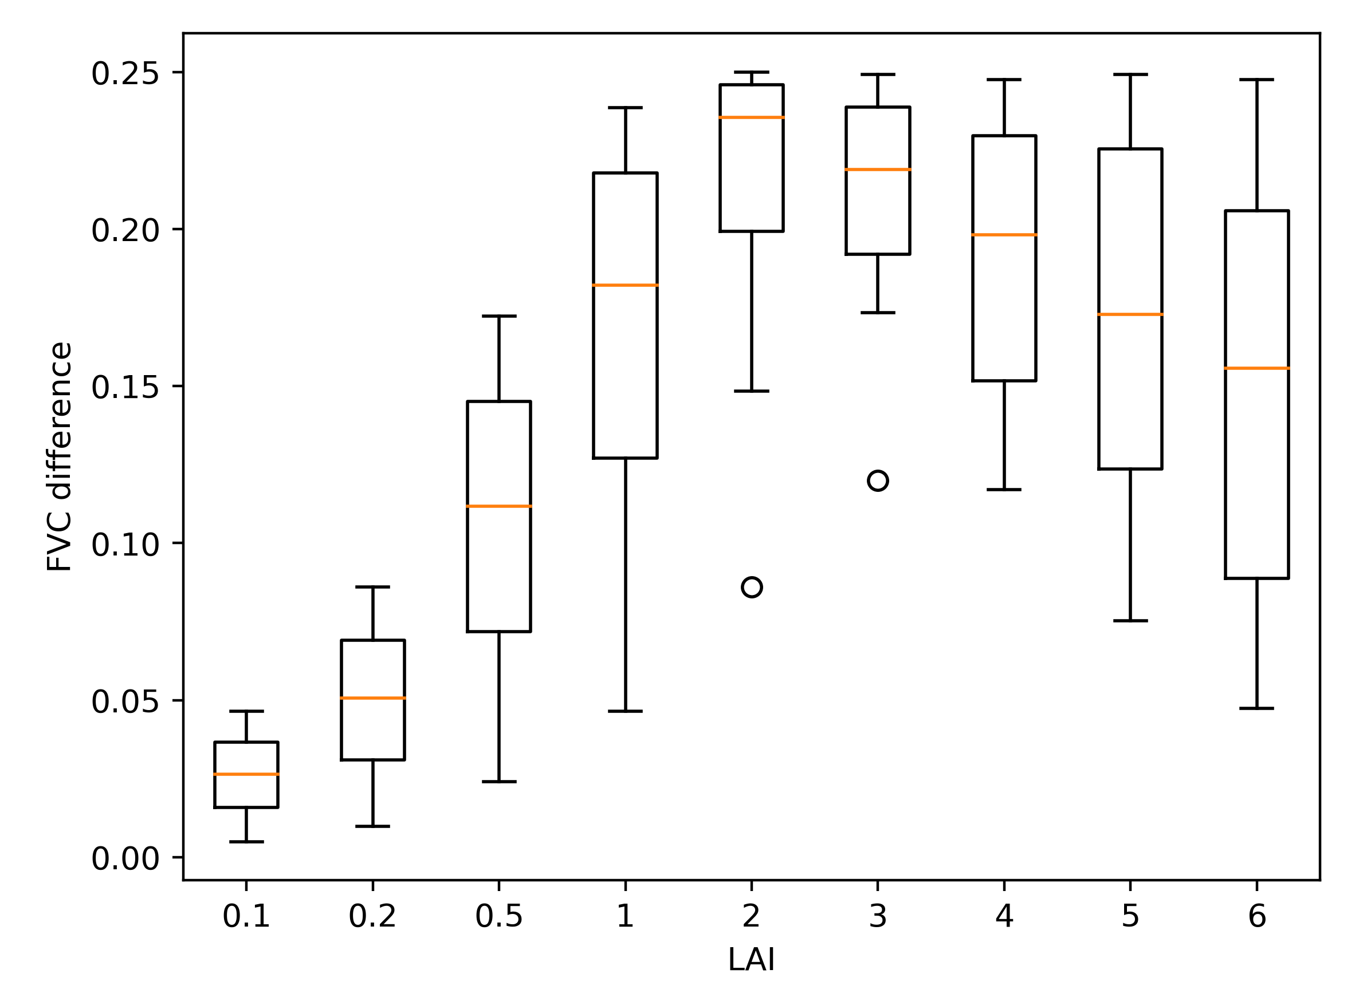
Sensitivity analysis - FVC
2021.10.16
与Liu（2020）中的模拟类似，探究角度对FVC的影响
箱线图：不同LAI下，各种Ω参数值对应的0度与60度FVC差
由于只考虑60度而不是各种角度综合，得到的FVC差异更大，在LAI为2与3时基本大于0.2，但也没有超过0.25
这种模拟并不准确
真实的Ω分布并不是均匀分布，与地表类型等有关
真实的G值并不是定值0.5，与角度、叶片分布等多个因素有关

Slide 16
Method analysis - FVC
2021.10.17
FVC遥感估算方法估算方法
empirical
vegetation index
sub-pixel unmixing models
linear spectral mixture models
FVC产品？
MuSyQ
GEOV1/V2/V3
GLASS

Slide 17
组会建议
2021.10.18
方法
平均植被/土壤温度的计算：用ASTER FVC数据，结合响应函数反算MODIS像元的Ts、Tv
考虑ASTER发射率
考虑聚集指数随角度的变化（直接取1是否可行？）
LiMing He，聚集指数全球产品
数据
ASTER影像对应MODIS大角度的数据
考虑水分胁迫问题，使用更多区域的数据
根河、张掖、杨陵
结果
对FVC分级计算差异
计算相对FVC差，而非绝对差异

Slide 18
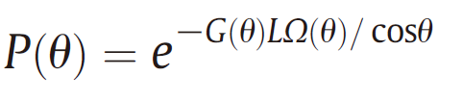
Method Analysis - FVC
2021.10.25
直接使用FVC产品：不可行
无法建立与角度的关系
间隙率模型计算FVC
先不考虑G的复杂函数，看看结果【后续可加入具体函数？】
CI使用相关产品
CI与VZA关系不大，但与SZA有关【待细读】
不足：综合了各种SZA得到计算结果，不够精确【？待明确】
G=0.5
LAI使用MODIS产品
间隙率模型中的SZA与VZA
P(θ)：本身没有SZA与VZA的区别，表示的是某一方向的间隙率， 入射光到地面的概率 与 地面经过冠层出射的概率 意义相同。在本研究的应用中应是VZA（传感器观测角度的间隙率）
G(θ)：ditto
Ω：本身与角度无关，是植被冠层自身的特征，只是可以利用hotspot和darkspot来计算Ω？总之可以计算各种角度综合的CI，避免角度的影响，一个冠层得到一个值
G：取决于叶子取向概率分布函数，为单位体积内叶面积向θ的垂直面的投影面积比例
Ω：取决于spatial distribution pattern of leaves，聚集指数

Slide 19
Procedure 2.0
2021.10.25
新数据
MODIS
MOD15A2H v061：8天500m LAI
ASTER
AST_08：90m LST
AST_07：15m VNIR反射率
聚集指数产品
8天500m CI（国家地球系统科学数据中心）
辐亮度计算方式
暂未考虑发射率
模拟0度与60度两种
一个像元内只有一种组分时，缺少的组分温度给定值（由全图土壤/植被像元LST计算得到）

Slide 20
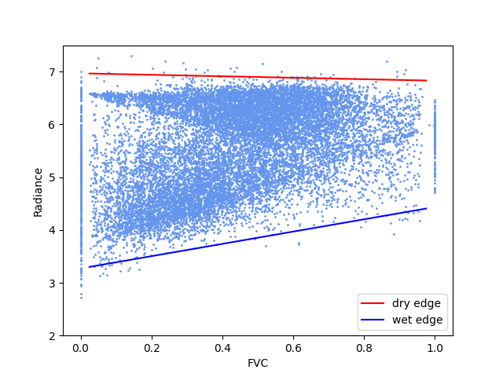
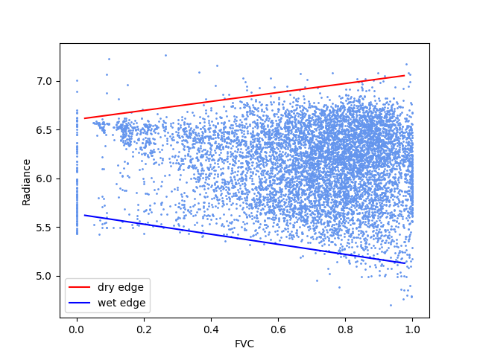
Results 2.0
2021.10.28
特征空间形状不符合预期
干湿边提取方法不再适用
0度
60度

Slide 21
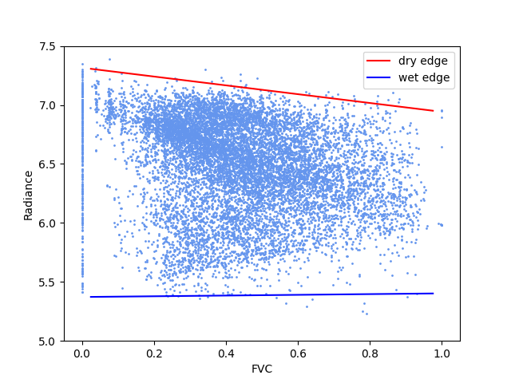
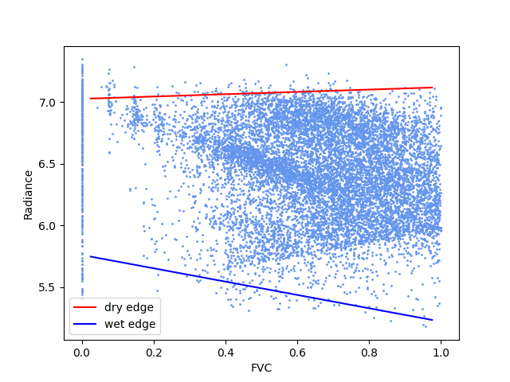
Results 2.0
2021.10.28
特征空间形状不符合预期
干湿边提取方法不再适用
0度
60度

Slide 22
Questions
2021.10.27
辐亮度对植被覆盖度的敏感性由LSTs与LSTv的差值决定？
对某一个像元，理论上其特征空间中的斜率就取决于LSTs与LSTv的差值
而这个值通常很小
但重要的是相对值而不是绝对值？能够在特征空间中形成一定的角度即可
新方法中的FVC随角度的变化完全取决于cosθ
没有考虑G随角度的变化
但55-60°确实可以视为定值？
理论上可以模拟FVC即辐亮度在任意角度的变化情况，而不局限于特定角度
【待思考】模拟过程的内在逻辑

Slide 23
Procedure 2.1
2021.11.2
辐亮度计算方式
加入发射率
一个像元内只有一种组分时，不用于特征空间构建

Slide 24
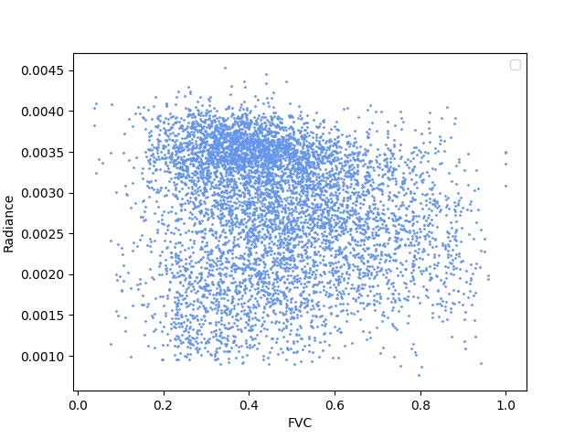
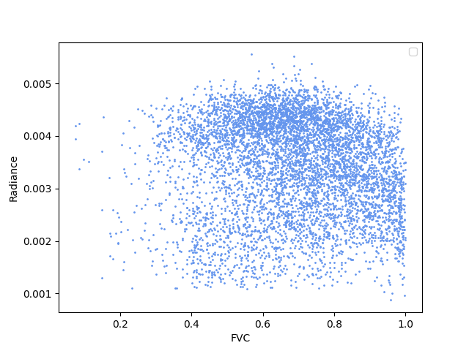
Results 2.1
2021.11.05
特征空间形状依然不符合预期
干湿边提取方法依然不适用
B10，0度
B10，60度

Slide 25
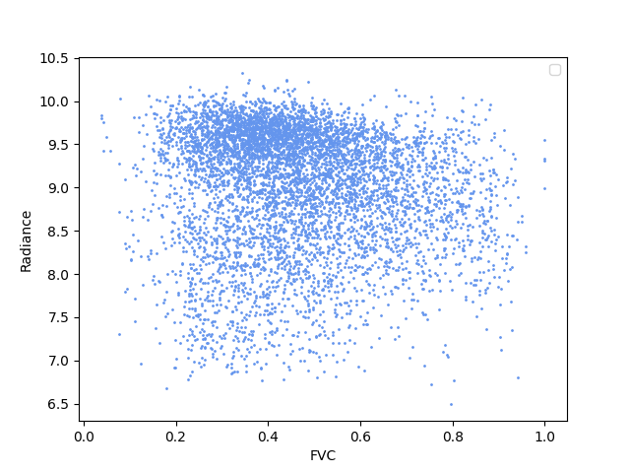
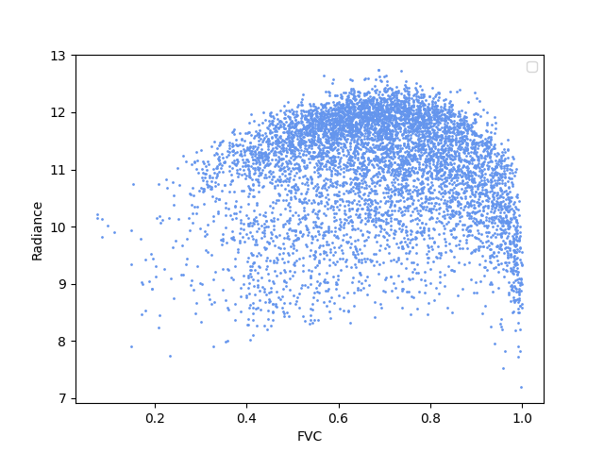
Results 2.1
2021.11.05
特征空间形状依然不符合预期
干湿边提取方法依然不适用
B12，0度
B12，60度

Slide 26
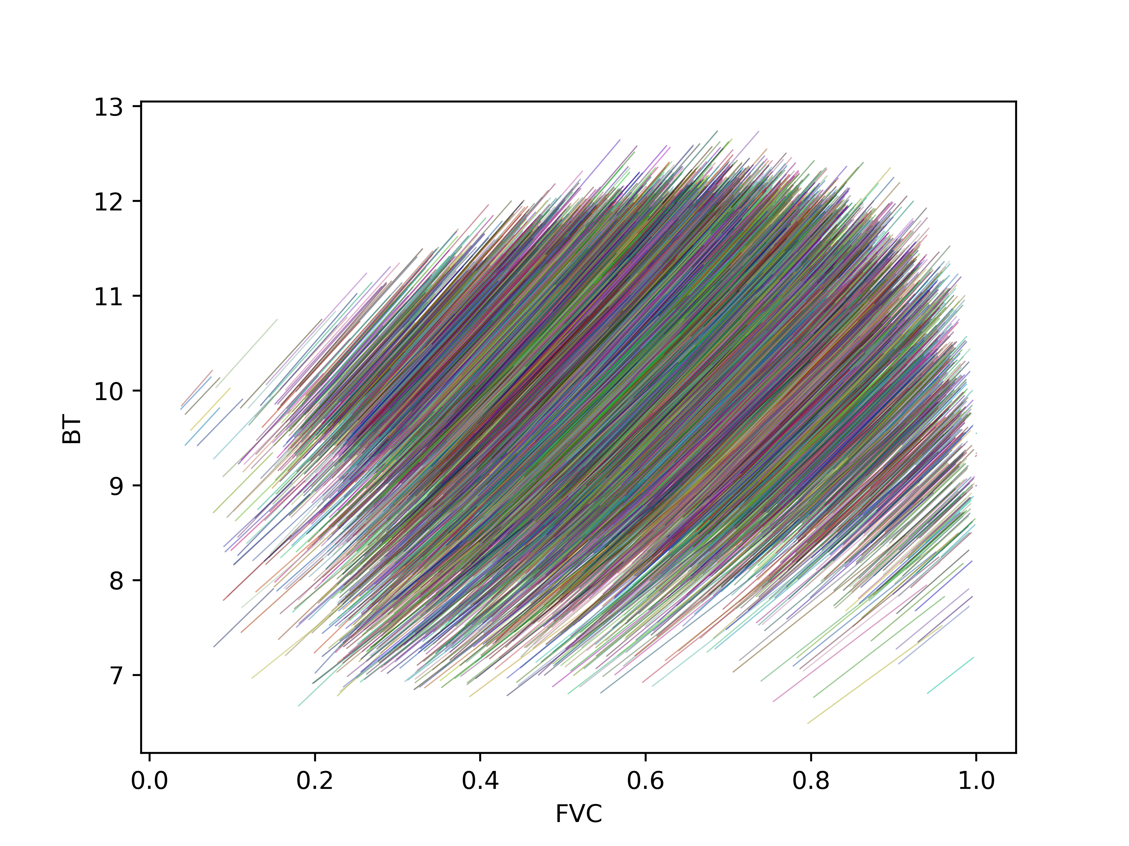
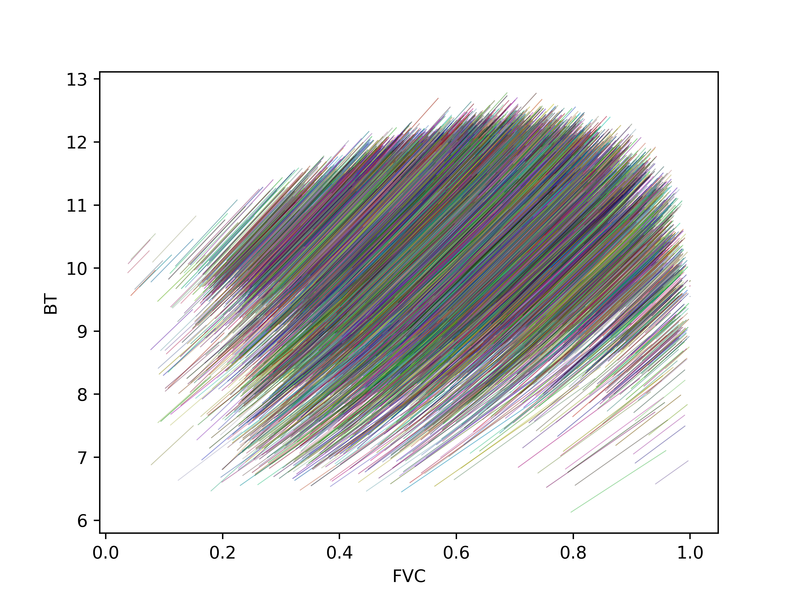
Results 2.1
2021.11.05
斜率几乎都为正

Slide 27
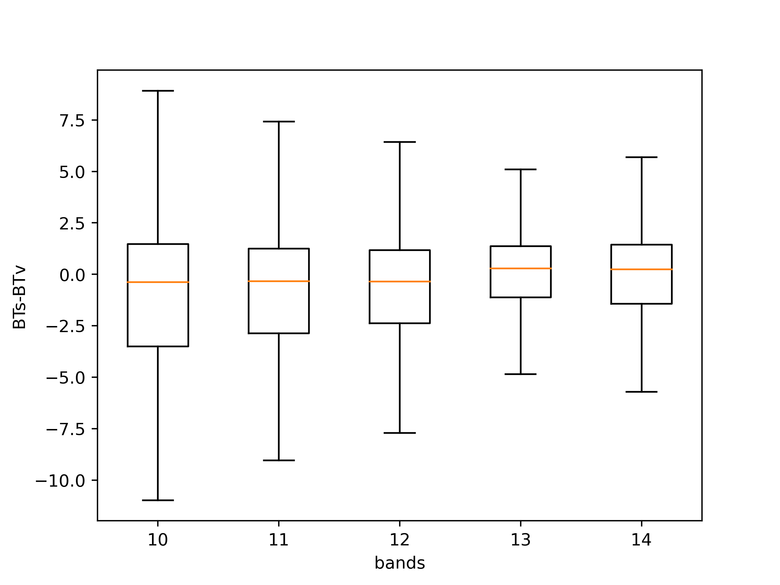
Results 2.1
2021.11.2
计算中间结果

Slide 28
组会建议
2021.11.05
目前问题：组分温度的差异太小，与应有的取值不同
组分温度的计算
取极值
一定大小窗口（如5*5）内取极值
组分温度与发射率分别取一定分布
使用DART、LES（？）等模型做真实场景建模
用MODIS的温度对ASTER模拟出的温度进行验证，看是否有较大差异
方法的假设在某些场景下不成立，考虑适用性问题
数据
确认数据源没有问题：温度分布、最大最小差异等，作图

Slide 29
Procedure 2.2
2021.11.6
辐亮度计算方式
用MODIS像元范围内的ASTER LST极值作为组分温度
找到bug
一行代码少写一个数字造成的惨剧

Slide 30
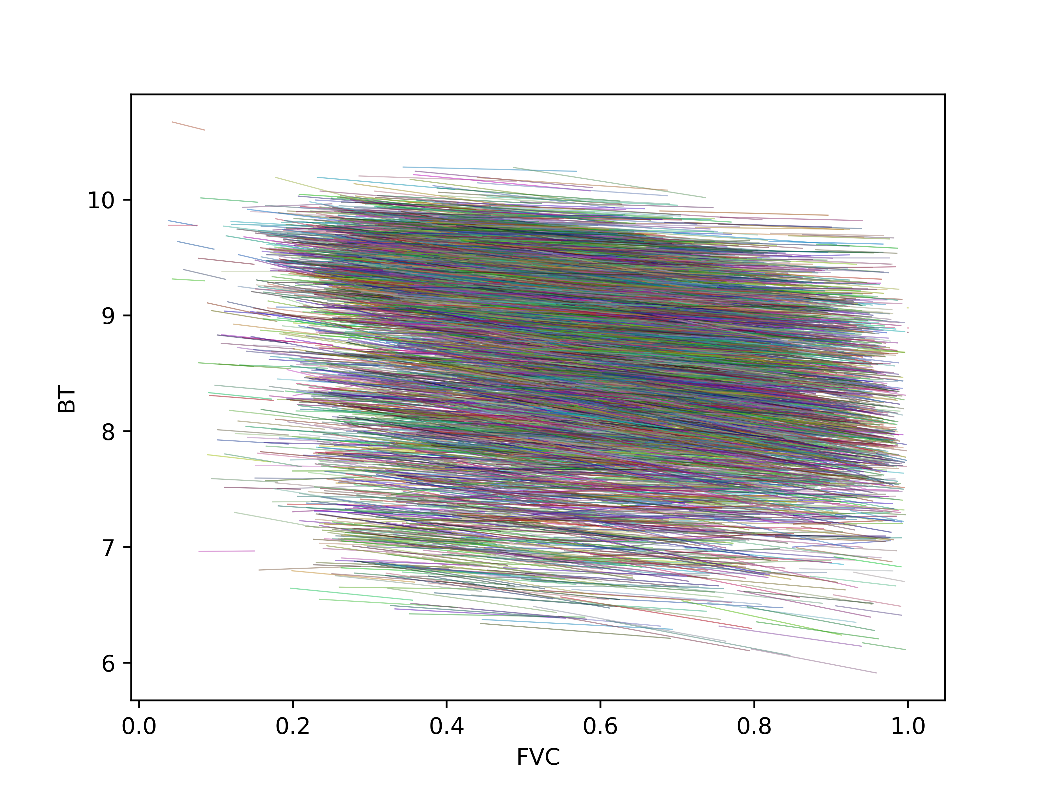
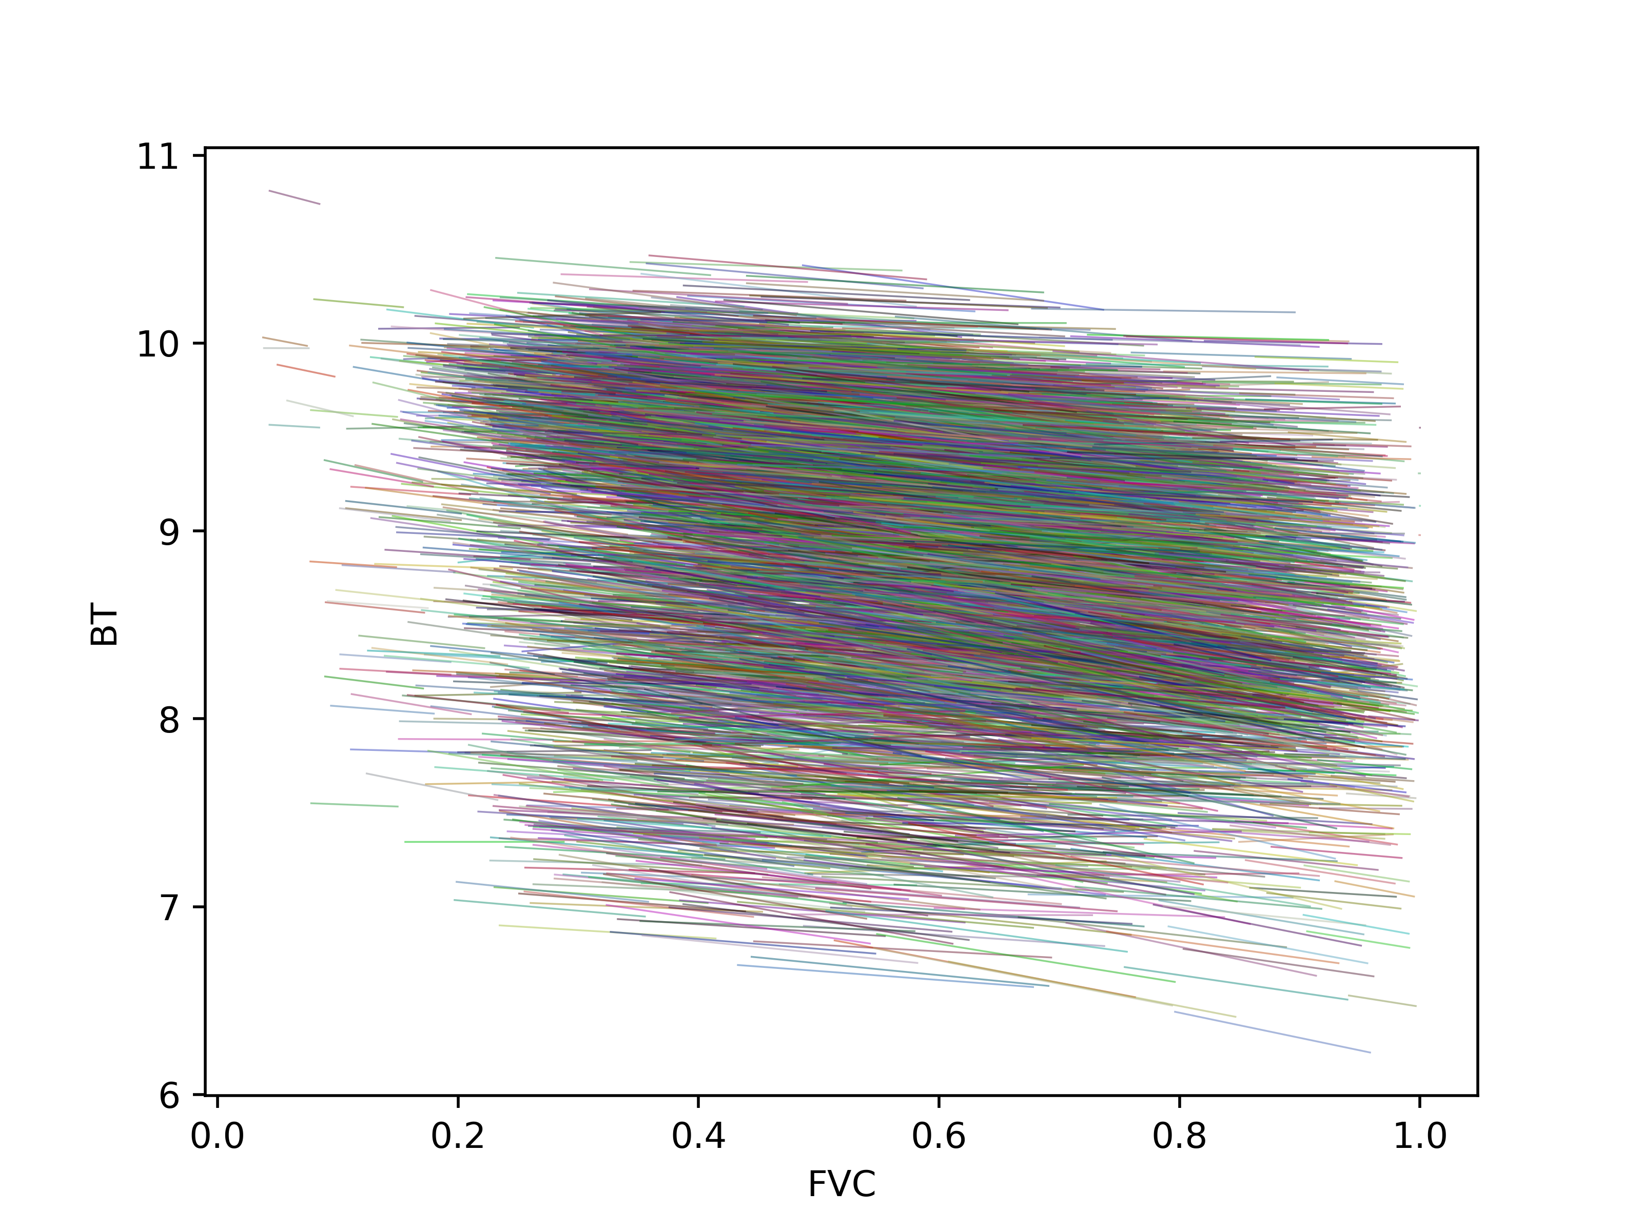
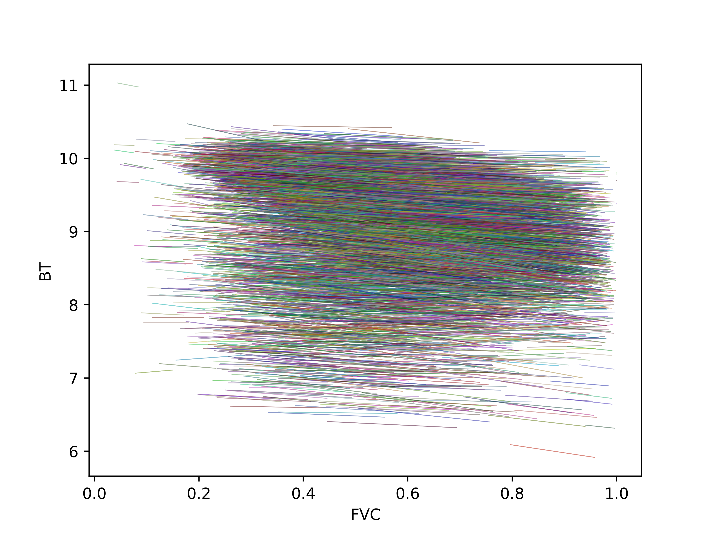
Results 2.2
2021.11.8
特征空间的连线方向变得正常了，但效果仍不明显，没有统一的趋势
考虑发射率的结果
band 11
band 12
band 14

Slide 31
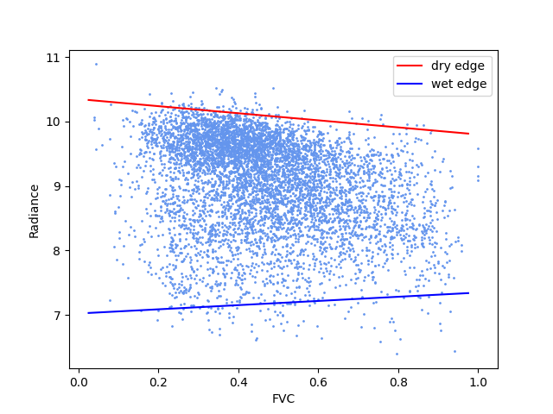

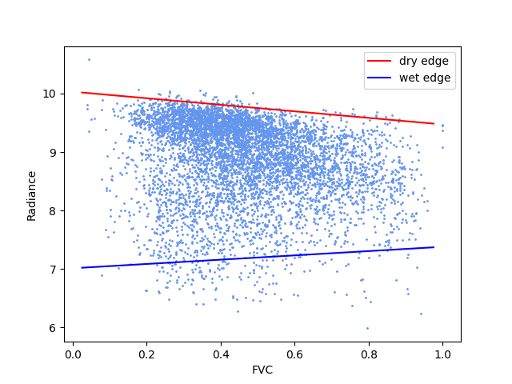
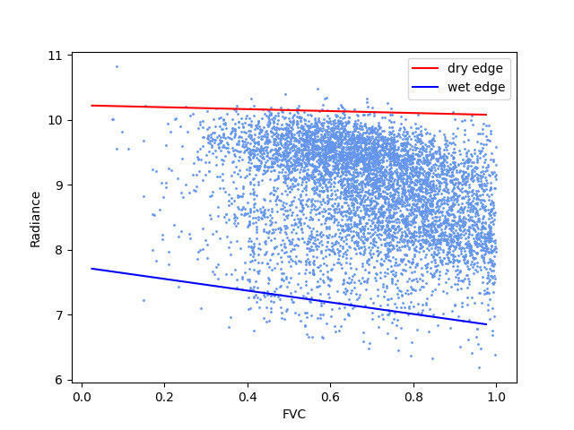
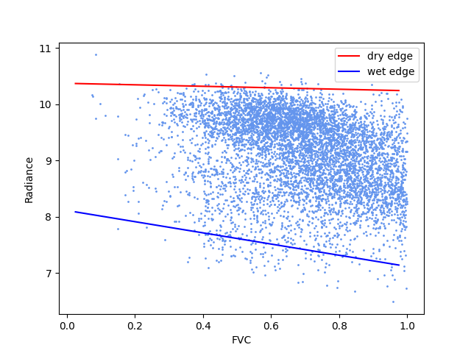
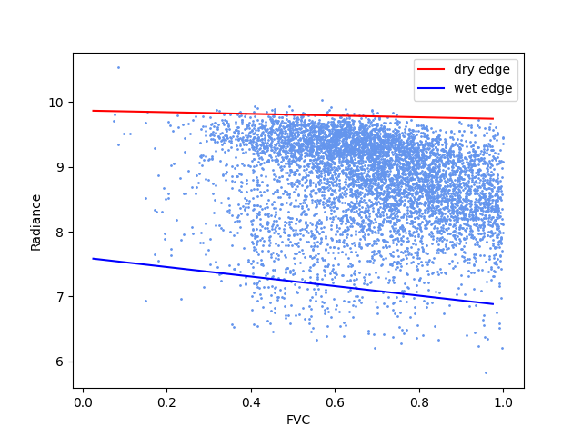
Results 2.2
2021.11.8
band 11
band 12
band 14

Slide 32
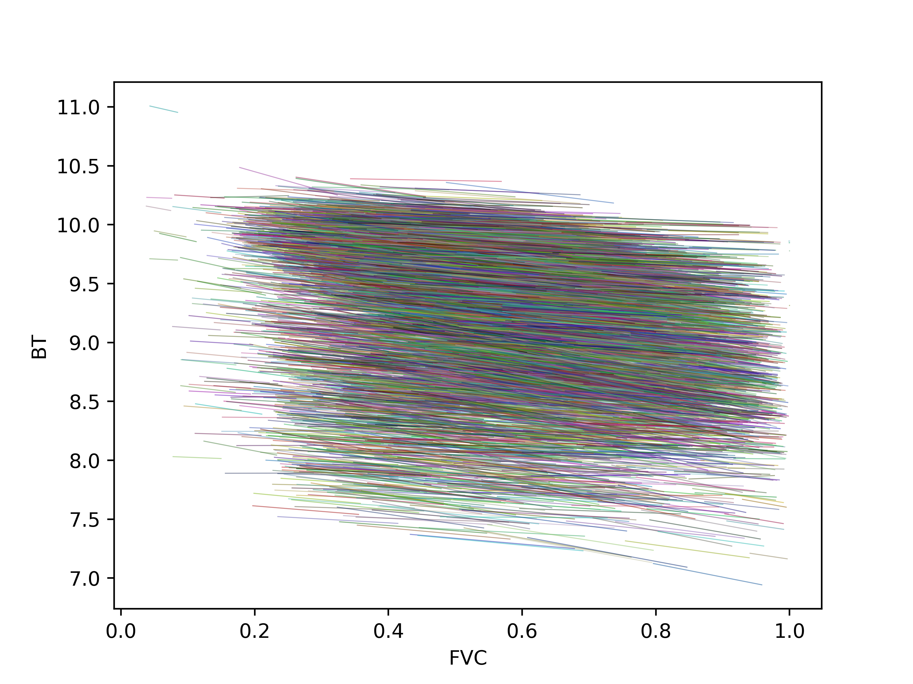
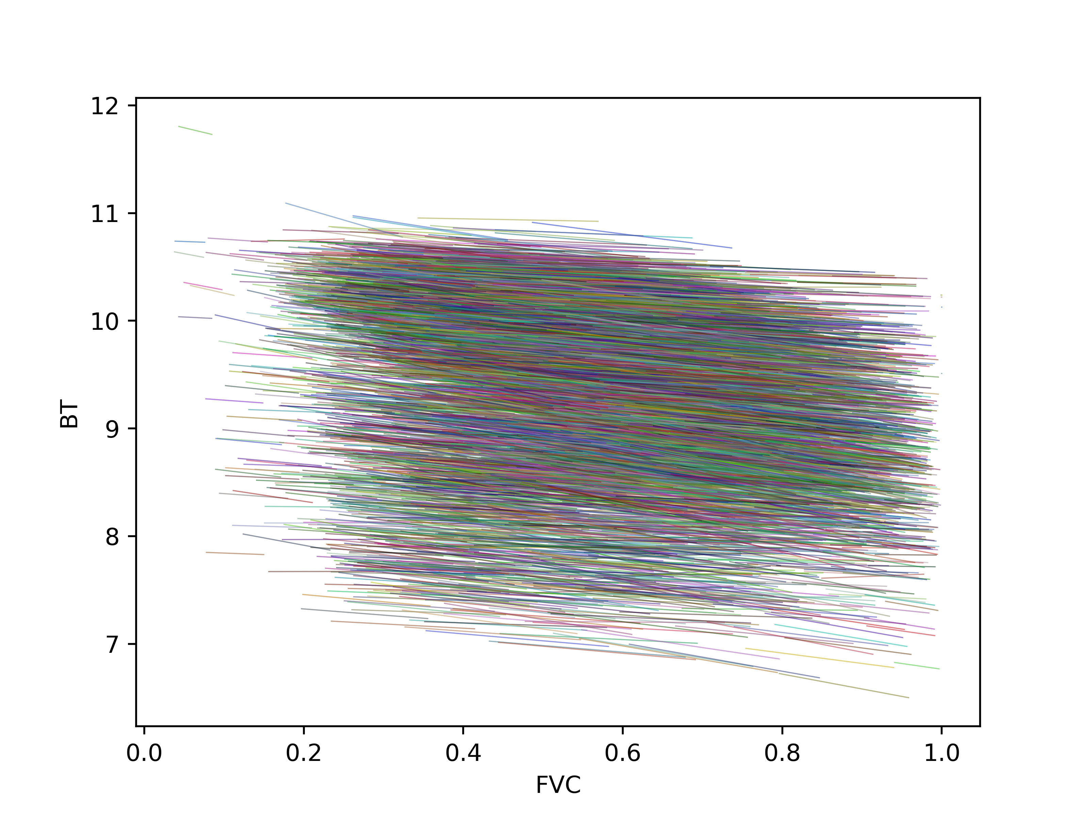
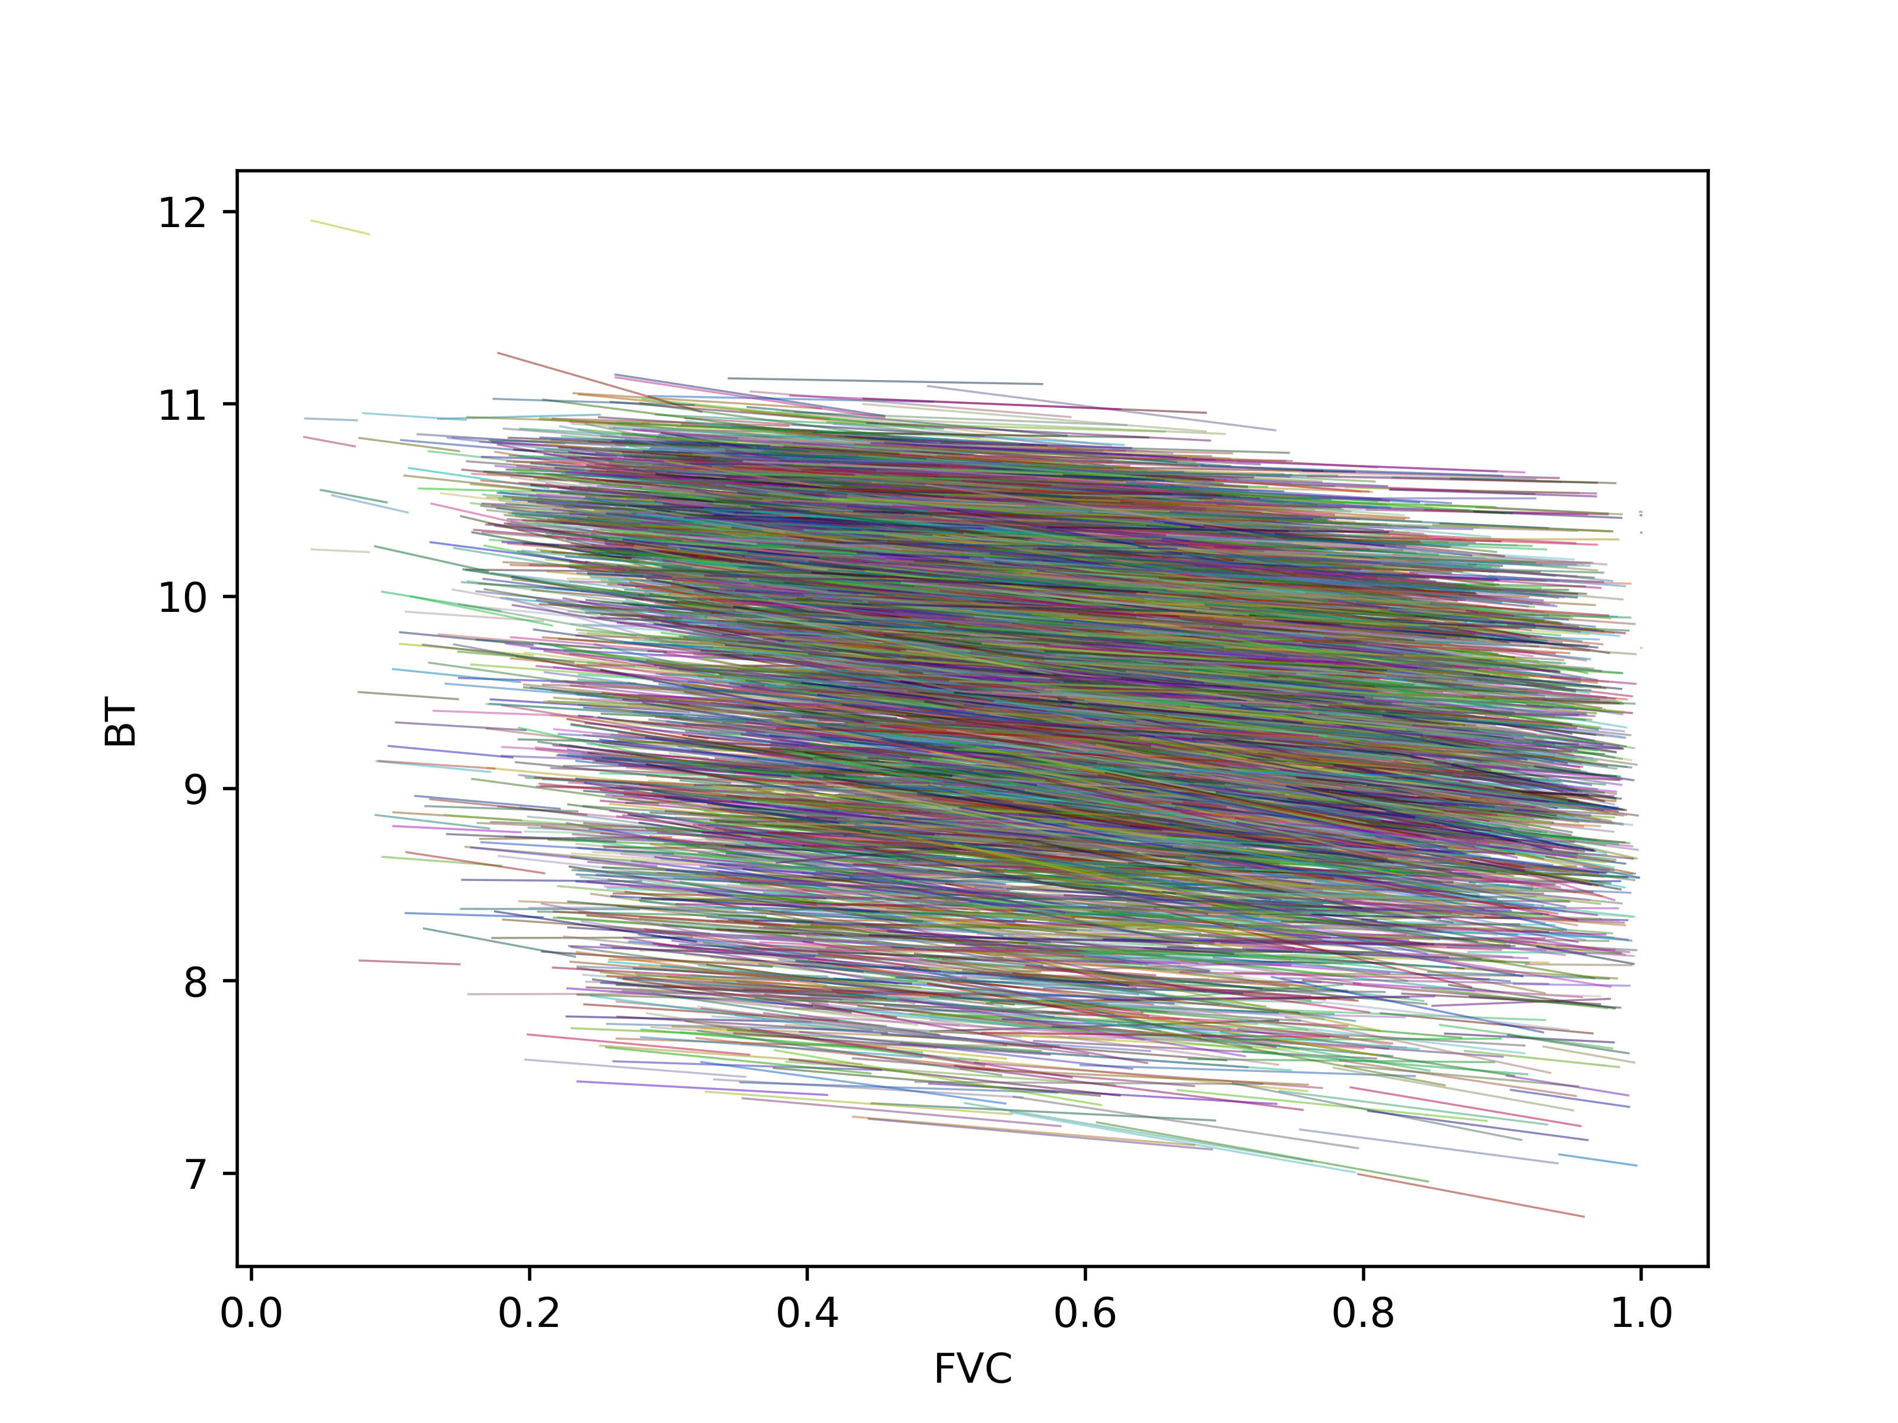
Results 2.2
2021.11.8
特征空间的连线方向变得正常了，但效果仍不明显
不考虑发射率的结果
band 11
band 12
band 14

Slide 33
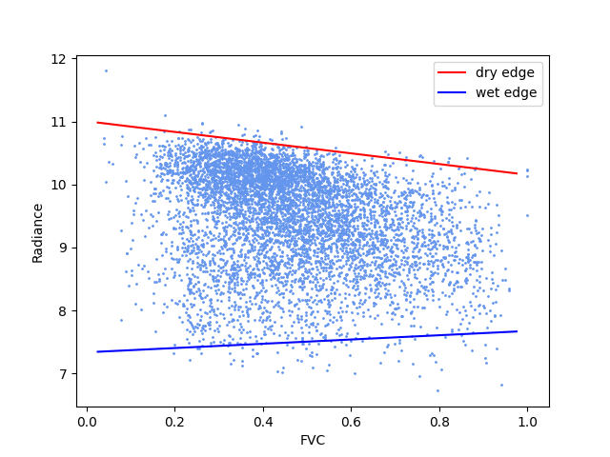
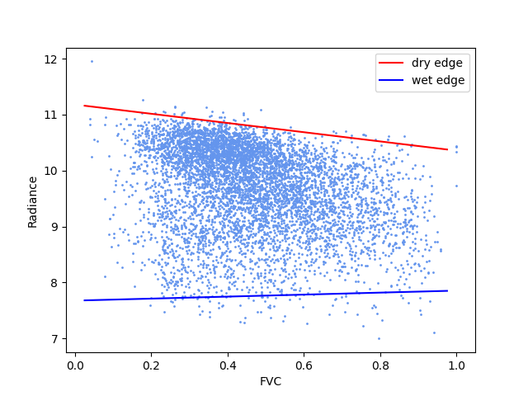

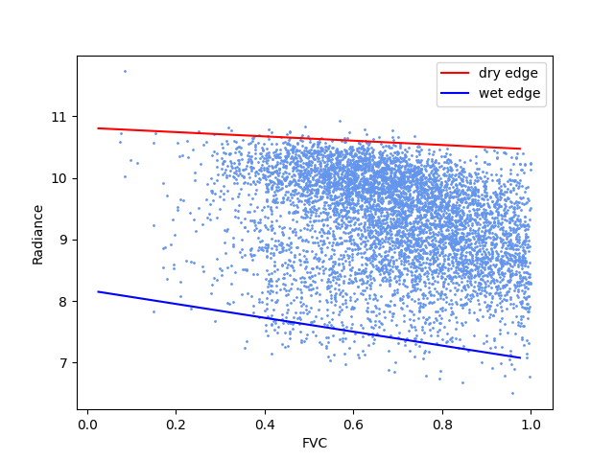
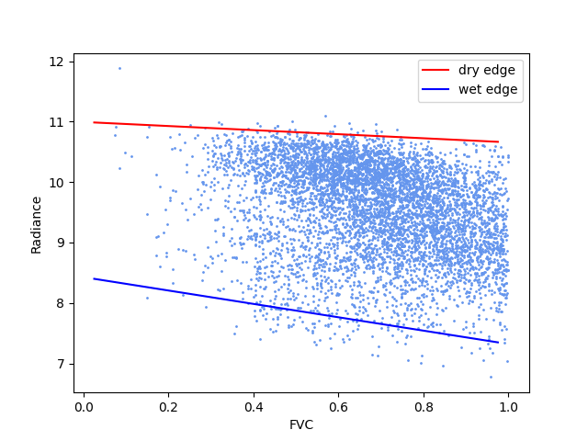

Results 2.2
2021.11.8
band 11
band 12
band 14

Slide 34
TODOs
2021.11.8
数据
确认数据本身确实适合进行特征空间构建：两种组分差别够大
寻找新地区新数据
组分温度计算
改为一定窗口内的极值（需重构代码），尝试获取更显著的组分温度差异
特征空间构建
修改干湿边提取的代码，尝试获取理想的顶点

Slide 35
Procedure 2.3
2021.11.9
辐亮度计算方式
用MODIS像元5*5窗口范围内的ASTER LST极值作为组分温度
有效像元判定
包含有效组分的像元：一个MODIS像元里有至少一种有效组分
计算等效组分温度使用的像元：包含有效组分的像元
构建特征空间使用的像元：包含两种有效组分的像元（主要限制：发射率使用的是像元本身的平均组分发射率，而不是窗口计算的等效发射率）
考虑发射率

Slide 36



Results 2.3
2021.11.9
特征空间的连线方向向右下倾斜更明显，垂直方向已经可以正常构建特征空间
下方像元较少，因此要考虑用更好的数据
band 11
band 12
band 14

Slide 37






Results 2.3
2021.11.9
band 11
band 12
band 14

Slide 38
Procedure 3.0
2021.11.10
新数据
山西-内蒙古，3景影像（2327处于tile边界，暂不使用）
辐亮度计算方式
用MODIS像元5*5（与3*3）窗口范围内的ASTER LST极值作为组分温度
有效像元判定
包含有效组分的像元：一个MODIS像元里有至少一种有效组分
计算等效组分温度使用的像元：包含有效组分的像元
构建特征空间使用的像元：包含两种有效组分的像元（主要限制：发射率使用的是像元本身的平均组分发射率，而不是窗口计算的等效发射率）

Slide 39
Results 3.0
2021.11.10
新数据2318、2309，窗口大小5*5、3*3
特征空间的下边方向仍不太好，上下更接近平行

Slide 40

Procedure & Results 3.1
2021.11.10
发现CI的值与NDVI的分布特征相反，不解，于是对CI值进行了拉伸（开方），更接近1
结果更不好了，垂直方向勉强可以有正常的特征空间，倾斜方向三角的顶点在左侧
FVC值还出现了聚集现象，不解，开方的映射应该是平滑的啊
看前面的结果发现也有聚集现象，只是没有这么明显
尝试将CI取为定值1，聚集更加明显，说明CI实际上还起到了对FVC的平滑作用，遂恢复原始的CI数据

Slide 41
Thoughts - space
2021.11.10
在Radiance-FVC空间中，左右垂直线点的密集程度对应着裸土与纯植被的辐亮度的密集程度，它们一定满足理想情况的特征吗？
从结果来看是的。虽然不一定存在所有像元在特征空间中的连线都经过某点的性质，但用这种方法进行计算的误差在可接受的范围内即可
为什么纯植被的辐亮度/温度应集中在小范围，而纯裸土的大呢？——需要不同湿度的土壤才能满足条件？
点的位置与构建特征空间时对有效像元的判断有关——相关参数调整
除计算RMSE外，如何定量评估角度纠正的效果？

Slide 42


Procedure & Results 3.2
2021.11.11
考虑纯像元的数值问题，加入等效发射率（一定窗口内取均值），相当于在特征空间中加入纯像元
只要有有效植被覆盖度值，并且有两种等效发射率，便可用于构建特征空间
同时提高土壤组分的NDVI判断阈值——0.25？
这样会导致中间的很多像元变成无效值
调整有效像元的判断条件（CI、LAI存在异常值）
结果看起来已经可以接受了？问题就是干湿边提取的算法需要进行调整。倾斜方向的FVC值太大，导致理想的干边左侧已经超出了实际数据的范围，此时左侧数据给干边提取带来了干扰
实际也是裸土数据的缺失？——增大等效发射率计算的窗口大小，还是需要对提取算法进行改进
对垂直方向的图来说这个问题也存在，主要在图像右侧
之后还需对结果进行精度评估
possible dry edge
results for no.2318, LST 3 LSE 5

Slide 43



Procedure & Results 3.3
2021.11.12
优化干湿边（顶点）提取的算法
直接根据模拟垂直方向数据求最优顶点
特征空间基本形态：
data_2318假彩色合成图

Slide 44


Procedure & Results 3.3
2021.11.12
模拟数据角度纠正效果（data_2318）
波段 | 原始Radiance RMSE | 纠正后Radiance RMSE | 原始BT RMSE | 纠正后BT RMSE
10 | 0.469 | 0.126 | 2.840 | 0.756
11 | 0.461 | 0.123 | 2.733 | 0.728
12 | 0.443 | 0.120 | 2.594 | 0.697
13 | 0.392 | 0.105 | 2.299 | 0.609
14 | 0.356 | 0.095 | 2.141 | 0.569
结果不错？
纠正前BT差值分布（B14）
纠正后BT差值分布（B14）

Slide 45
TODOs
2021.11.12
更多数据测试（其他波段、2309）
干湿边提取算法改进，在无模拟垂直数据的情况下的精度分析
改代码：保留数据的空间信息，出图，看纠正后的LST分布情况

Slide 46
THANK YOU!

